Slide 1

第14讲：计算机动画

Slide 3

第10章：计算机动画
1
动画简介
2
关键帧动画技术
3
过程动画
4
5

Slide 4
1 基本概念
在过去几十年里，计算机动画一直是人们研究的热点。
在全球的图形学盛会Siggraph上，几乎每年都有计算机动画的论文和专题。
随着计算机图形学和硬件技术的高速发展，可以用计算机生成高质量的图像，促使计算机动画技术飞速地发展起来。

Slide 5
计算机动画的应用领域
影视作品制作
科学研究
视觉模拟
电子游戏
工业设计
教学训练
军事仿真
过程控制
平面绘画
建筑设计
...

Slide 6
动画原理
● 早期的动画
● 视觉效果
观看动画的机器-1906
教学进程

Slide 7
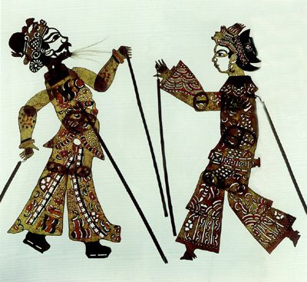
中国的皮影戏
中国的皮影艺术几乎集中了所有的中国造型艺术(如剪纸、窗花、门画、工艺美术、雕刻)和传统表演艺术(如地方戏、相声、口技等)。皮影戏是我国出现最早的戏曲剧种之一。产生于汉代。
千百年来，深受广大民众的喜爱，流传甚广。此外，它还对国内外文化艺术的发展以及对近代电影的发明和现代电影美术片（动漫）的发展也都起过先导作用。

Slide 8
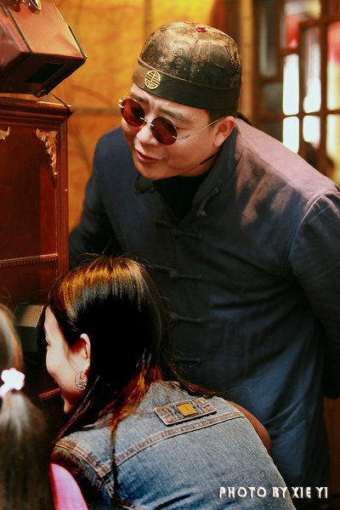
西洋镜
一种民间的游戏器具，匣子里面装着画片儿，匣子上放有放大镜，可以看放大的画面。 因为最初画片多是西洋画，所以叫西洋镜。
因为西洋镜根据光学原理要暗箱操作，所以显的有些神秘，而一旦打开后，里面不过是几张图片而已，也就一点不稀奇了。
旧上海的弄堂口，经常有放西洋镜人的身影。小孩们围着一个大箱子，箱子的一边有几个小洞，供眼睛凑上去看。这玩意比电影更早流入中国，而里边又都是些外国的风俗人情，上海人就称之为西洋镜，在北方叫拉洋片， 又称西洋景。

Slide 9
动画发展的历史
我国民间的走马灯和皮影戏，可以说是动画的一种古老形式。
1831年，法国人Joseph Antoine Plateau把画好的图片按照顺序放在一部机器的圆盘上，圆盘可以在机器的带动下转动。这部机器还有一个观察窗，用来观看活动图片效果。在机器的带动下，圆盘低速旋转。圆盘上的图片也随着圆盘旋转。从观察窗看过去，图片似乎动了起来，形成动的画面，这就是原始动画的雏形。

Slide 10
1906年，美国人J Steward制作出一部接近现代动画概念的影片，片名叫“滑稽面孔的幽默形象”（Humorous Phase of a Funny Face）。他经过反复地琢磨和推敲，不断修改画稿，终于完成这部接近动画的短片。
1908年法国人Emile Cohl首创用负片制作动画影片。所谓负片，是影象与实际色彩恰好相反的胶片，如同今天的普通胶卷底片。采用负片制作动画，从概念上解决了影片载体的问题，为今后动画片的发展奠定了基础。

Slide 11
1909年，美国人Winsor Mccay用一万张图片表现一段动画故事，这是迄今为止世界上公认的第一部象样的动画短片。从此以后，动画片的创作和 制作水平日趋成熟，人们已经开始有意识的制作表现各种内容的动画片
1915年，美国人Eerl Hurd创造了新的动画制作工艺，他先在塑料胶片上画动画片，然后再把画在塑料胶片上的一幅幅图片拍摄成动画电影。多少年来，这种动画制作工艺一直被沿用着。
从1928年开始，世人皆知的Walt Disney逐渐把动画影片推向了颠峰。他在完善动画体系和制作工艺的同时，把动画片的制作与商业价值联系了起来，被人们誉为商业动画之父。直到如今，他创办的迪斯尼公司还在为全世界的人们创造出丰富多彩的动画片。“迪斯尼”----20世纪最伟大的动画公司。

Slide 12
计算机动画的发展
计算机动画是指用计算机技术辅助制作影视动画片
它的发展过程大体上可分为三个阶段。
60年代美国的Bell实验室和一些研究机构就开始研究用计算机实现动画片中间画面的制作和自动上色。这些早期的计算机动画系统基本上是二维辅助动画系统（Computer Assisted Animation），也称为二维动画。1963年美国贝尔实验室语言编写了一个称为BEFLIX的二维动画制作系统，这个软件系统在计算机辅助制作动画的发展历程上具有里程碑的意义。

Slide 13
第二个阶段是从20世纪70－80年代中期，计算机图形、图像技术的软、硬件都取得了显著的发展，使计算机动画技术日趋成熟，三维辅助动画系统也开始研制并投入使用。三维动画也称为计算机生成动画（Computer Generated Animation ），其动画的对象不是简单地由外部输入，而是根据三维数据在计算机内部生成的。
1982年迪士尼（Disney）推出第一部电脑动画的电影，就是Tron（中文片译“电子争霸战”），使计算机动画成为计算应用的新领域。
1982至1983年间，麻省理工学院（MIT）及纽约技术学院同时利用光学追踪（Optical Tracking）技术记录人体动作；演员穿戴发光物体于身体各部份，在指定之拍摄范围内移动，同时有数部摄影机拍摄其动作，然后经电脑系统分析光点的运动再产生立体活动影像。

Slide 14
第三个阶段是从1985年到目前为止的飞速发展时期，是计算机辅助制作三维动画的实用化和向更高层次发展的阶段。
在这个阶段中，首先是由美国的犹他大学开发出世界上第一个完整的且具有实用意义的三维动画片。
在随后的十年内，计算机辅助三维动画的制作技术有了质的变化，已经综合集成了现代数学、控制论、图形图像学、人工智能、计算机软件和艺术的最新成果。
以致于有人说：“如果想了解信息技术的发展成就，就请看计算机三维动画制作的最新作品吧！”

Slide 15
目前计算机动画已经发展成一个多种学科和技术的综合领域，以计算机图形学，特别是实体造型和真实感显示技术（消隐、光照模型、表面质感等）为基础，涉及到图像处理技术、运动控制原理、视频技术、艺术甚至于视觉心理学、生物学、机器人学、人工智能等领域，它以其自身的特点而逐渐成为一门独立的学科。

Slide 16
什么是动画
动画是通过连续播放一系列画面，给视觉造成连续变化的图画。
基本原理与电影、电视一样，都是视觉原理。医学已证明，人类具有“视觉暂留”的特性，就是说人的眼睛看到一幅画或一个物体后，在1/24秒内不会消失。利用这一原理，在一幅画还没有消失前播放出下一幅画，就会给人造成一种流畅的视觉变化效果。
电影采用了每秒24幅画面的速度拍摄播放，电视采用了每秒25幅（PAL制）或30幅（NSTC制）画面的速度拍摄播放。如果以每秒低于24幅画面的速度拍摄播放，就会出现停顿现象。

Slide 17
计算机动画的特点
动画是指把一些原本没有生命（不活动）的东西，经过制作成影片（或电视）并放映后,成为有生命的东西。因此，广义的动画包含了“剪纸片”木偶片”等艺术形式。在中国它们也被称为“美术片”或“卡通片”。它们有两个最重要的特征：
它们的影像是用电影胶片或录影带以逐格记录的方式制作出来的。
这些影像的“动作”是利用设计者的想像和虚幻创造出来的，而不是原本就存在再被摄影机记录下来的景物。

Slide 18
计算机动画的原理与传统动画基本相同，只是在传统动画的基础上把计算机技术用于动画的处理和应用。
计算机动画是指采用图形与图像的数字处理技术，借助于编程或动画制作软件生成一系列的景物画面，其中当前帧画面是对前一帧的部分修改。运动是动画的要素，计算机动画是采用连续播放静止图像的方法产生景物运动的效果。这里所讲的运动不仅指景物的运动，还包括虚拟摄像机的运动、纹理、色彩的变化等，输出方式也多种多样。所以，计算机动画中的运动泛指使画面发生改变的动作。
计算机动画所生成的是一个虚拟的世界，画面中的物体并不需真正去建造，物体、虚拟摄像机的运动也不会受到什么限制，动画师几乎可以随心所欲地编织他的虚幻世界。

Slide 19
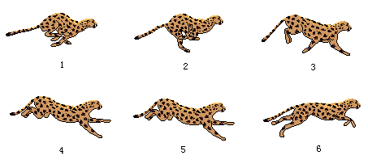
由多帧连续图像组成的动画效果

Slide 20
视频与动画的区别
计算机动画和视频的主要差别类似图形与图像的区别，即帧图像画面的产生方式有所不同。
计算机动画是用计算机产生表现真实对象和模拟对象随时间变化的行为和动作，是利用计算机图形技术绘制出的连续画面，是计算机图形学的一个重要的分支；
数字视频主要指经过模拟信号源经过数字化后的图像和同步声音的混合体。
目前，在多媒体应用中有将计算机动画和数字视频混同的趋势。

Slide 21







动画的本质
●
动作的变化是动画的本质
—— 英国动画大师 John Halas
● 传统动画的性质
—— 由多幅画面构成，称为“帧动画”
Frame1 Frame2 Frame3 Frame4 Frame5 Frame6 Frame7
● 传统动画分类
(1) 全动画 ——为追求画面完美和动作流畅，按照24帧／s制作动画
(2) 半动画 ——又名“有限动画”。为追求经济效益，6帧／s的动画

Slide 22
动画的分类
从制作技术和手段看，动画可分为以手工绘制为主的传统动画和以计算机为主的电脑动画。
按动作的的表现形式来区分，动画大致分为接近自然动作的“完善动画”（动画电视）和采用简化、夸张的“局限动画”（幻灯片动画）。
从空间的视觉效果上，可分为平面动画（《小虎还乡》）和三维动画（《最终幻想》）。
从播放效果上，可以分为顺序动画（连续动作）和交互式动画（反复动作）。
从每秒放的幅数来讲，有全动画（每秒24幅）（迪斯尼动画）和半动画（少于24幅）（三流动画）之分，中国的动画公司为了节省资金往往用半动画做电视片。

Slide 23
动画的变化
动作的变化
物体位置的变化
物体形态的变化
颜色的变化
材料质地的变化
光线强弱的变化

Slide 24
传统动画的制作过程
制作声音对白和背景音乐
(2) 制作关键画面
(3) 绘制动画画面
(4) 复制到胶片上
(5) 上色
(6) 核实检查动画画稿
(7) 拍摄电影胶片
(8) 后期制作

Slide 25
传统动画的制作过程
总体设计阶段
剧本 、 故事板（分镜头绘图剧本）、 制作进度表。
设计制作阶段
设计 （各背景、前景、道具、人物等）、音响
具体创作阶段
原画创作、中间插画制作、描线、着色。
拍摄制作阶段
检查、拍摄、编辑、录音

Slide 26
电脑动画
电脑动画的种类
● 帧动画 —— 模拟以帧为基本单位的传统动画，占动画产品的98%
● 平面动画——以传统平面绘画为基础的动画
● 颜色动画 —— 形成颜色流动效果的动画
● 变形动画 —— 主体变形效果的动画
● 矢量动画 —— 经过电脑运算而确定的运行轨迹和形状的动画
● 空间动画 —— 形成三维造型并进行空间运动的动画
电脑动画的特点
● 动画过程经过电脑的运算和处理
● 提供关键帧创作工具
● 中间插画自动生成
● 电脑动画以文件形式保存。

Slide 27
第10章：计算机动画
1
动画简介
2
关键帧动画技术
3
过程动画
4
5

Slide 28
关键帧（原画）的产生
关键帧以及背景画面，可以用摄象机、扫描仪、数字化仪实现数字化输入，用扫描仪输入铅笔原画，再用电脑生产流水线后期制作，也可以用相应软件直接绘制。
动画软件都会提供各种工具、方便绘图。这大大改进了传统动画画面的制作过程，可以随时存储、检索、修改和删除任意画面。传统动画制作中的角色设计及原画创作等几个步骤，一步就完成了。

Slide 29
中间画面的生成
利用电脑对两幅关键帧进行插值计算，自动生成中间画面，这是电脑辅助动画的主要优点之一。这不仅精确、流畅，而且将动画制作人员从烦琐的劳动中解放出来。

Slide 30
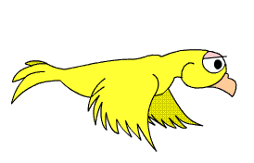
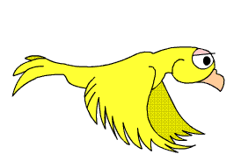
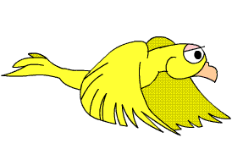
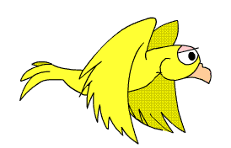
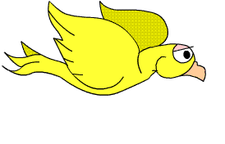
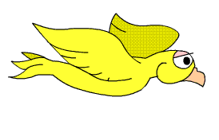
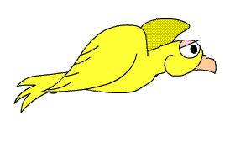
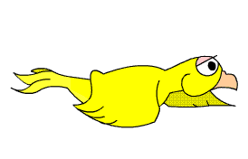
关键帧的插值技术可生成中间画面

Slide 31
三维动画的制作过程
在动画技术当中，最有魅力并应用最广的当然是三维动画。因为我们的世界是立体的，只有三维才让我们感到更真实。二维动画可以看成三维动画的一个分支，它的制作难度及对电脑性能的要求都远远低于三维动画。
三维动画之所以被称作计算机生成动画，是因为参加动画的对象不是简单地由外部输入的，而是根据三维数据在计算机内部生成的，运动轨迹和动作的设计也是在三维空间中考虑的。
计算机3D动画的制作过程主要有建模、编辑质材、贴图、灯光、动画编辑和渲染几个步骤。

Slide 32
建模 建模就是利用三维软件创建物体和背景的三维模型。如：人体模型、飞机模型、建筑模型等。一般来说，先要绘出基本的几何形体，再将它们变成需要的形状，然后通过不同的方法将它们组合在一起，从而建立复杂的形体。

Slide 33
编辑材质 就是对模型的光滑度、反光度、透明度的编辑。如玻璃的光滑和透明、木料的低反光度和不透明等都是在这一步实现的。如果经过这一步就直接渲染，我们就可以得到一些漂亮的单色物体如玻璃器皿和金属物体。

Slide 34
贴图 我们现实生活中的物体并不都是单色的物体，人的皮肤色，衣着，无不存在着各种绚烂的各种图案。在3D动画中要做得逼真，也要将这些元素做出来。如果直接在3D的模型上做出这种效果是难以实现的。所以一般都是将一幅或几幅平面的图像象贴纸一样贴到模型上，这就是贴图。

Slide 35
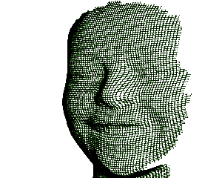
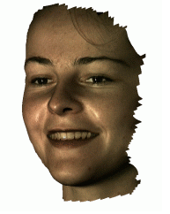
三维动画的建模
三维动画的贴图

Slide 36
灯光 要在做好的场景中不同位置放上几盏灯, 从不同的角度用灯光照射物体，烘托出不同的光照效果。灯光有主光和辅光之分，主光的任务是表现场景中的某些物体的照明效果，一般需给物体投影，辅光主要是辅助主光在场景中进行照明，一般不开阴影。

Slide 37
动画编辑 以上做出来的模型是静态的物体，要使其运动起来就要经过动画编辑。动画就是使各种造型运动起来，由于电脑有非常强的运算能力，制作人员所要做的是定义关键帧，中间帧交给计算机去完成，这就使人们可做出与现实世界非常一致的动画。

Slide 38
渲染 3D建模和动画往往仅占全部动画制作过程中的一部分，大部分时间都花费在繁重的渲染工作中。渲染工作对处理器的处理性能有极强的依赖性。因此，为了获得更高的渲染性能，用户必须尽可能的使用更高性能和更多数量的处理器。

Slide 39
制作三维动画涉及范围很广，从某种角度来说，三维动画的创作有点类似于雕刻、摄影、布景设计及舞台灯光的使用，动画设计者可以在三维环境中控制各种组合，调用光线和三维对象。设计者需要的除基本技能外，还要更多的创造力。

Slide 40
记录动画的文件
● 动画文件的种类与格式
● FLC格式——Animator Pro生成的文件格式
每帧256色，画面分辨率320×200~1600×1280
代码效率高、通用性好，大量用在多媒体产品中
● AVI格式——视频文件格式，动态图像和声音同步播放
受视频标准制约，画面分辨率不高
● GIF格式——用于网页的帧动画文件格式
(1) 单画面图像，256色，分辨率96dpi
(2) 多画面图像(动画)，256色，96dpi
● SWF格式——Flash制作的动画文件格式
主要在网络上演播，特点：数据量小，动画流畅

Slide 41
计算机动画的主要技术与方法
关键帧动画
路径动画
变形动画
过程动画
粒子动画
群体动画
人物动画
运动捕捉
三维扫描技术

Slide 42
关键帧动画
关键帧技术是计算机动画中最基本并且运用最广泛的方法。关键帧技术来源于传统的动画制作。出现在动画片中的一段连续画面实际上是由一系列静止的画面来表现的，制作过程中并不需要逐帧绘制，只需从这些静止画面中选出少数几帧加以绘制。被选出的画面一般都出现在动作变化的转折点处，对这段连续动作起着关键的控制作用，因此称为关键帧(Key Frame)。
绘制出关键帧之后，再根据关键帧插入中间画面，就完成了动画制作。早期计算机动画模仿传统的动画生成方法，由计算机对关键帧进行插值，因此称作关键帧动画。

Slide 43


第1帧和第8帧是关键帧，其余各帧(2-7帧)可由插值算法生成

Slide 44
在二维、三维计算机动画中，中间帧的生成由计算机来完成，插值代替了设计中间帧的动画师。
所有影响画面图像的参数都可成为关键帧的参数，如位置、旋转角、纹理的参数等。
关键帧技术通过对运动参数插值实现对动画的运动控制，如物体的位置、方向、颜色等的变化，也可以对多个运动参数进行组合插值。
计算机插值有两种方式：线性插值和非线性插值。

Slide 45
从原理上讲，关键帧插值问题可归结为参数插值问题，传统的插值方法都可应用到关键帧方法中。
但关键帧插值又与纯数学的插值不同，有其特殊性。一个好的关键帧插值方法必须能够产生逼真的运动效果并能给用户提供方便有效的控制手段。一个特定的运动从空间轨迹来看可能是正确的，但从运动学或动画设计来看可能是错误的或者不合适的。用户必须能够控制运动的运动学特性，即通过调整插值函数来改变运动的速度和加速度。

Slide 46
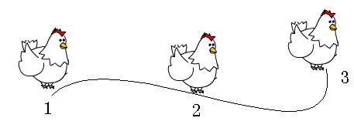
路径动画
路径动画就是由用户根据需要设定好一个路径后，使场景中对象沿着路径进行运动。
运动路径是用户画出的动画对象运动的曲线，由关键点控制。
比如模拟飞机的飞行，鱼的游动都可以使用路径动画来制作。
二维动画中的运动路径设计

Slide 47
变形动画
计算机动画中另一类重要的运动控制方式是变形技术。变形可以是二维或三维的。
基于图像的Morph(变形)是一种常用的二维动画技术。图像之间的插值变形称为Morph，图像本身的变形称为Warp。
对图像作Warp，首先需要定义图像的特征结构，然后按特征结构变形图像。
两幅图像间的Morph方法是首先分别按特征结构对两幅原图像Warp操作，然后从不同的方向渐隐渐显地得到两个图像系列，最后合成得到Morph结果。
图像的特征结构是指由点或结构矢量构成的对图像的框架描述结构，如在两个画面之间建立起对应点关系。
Morph技术在电影特技处理方面得到了广泛的应用。

Slide 48
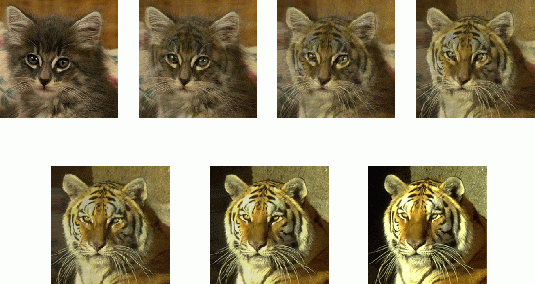
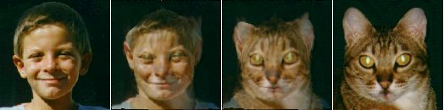
变形动画示例

Slide 49
三维Morph变形是指任意两个三维物体之间的插值转换渐变，主要内容是对三维物体进行处理以建立两者之间的对应关系，并构造三维Morph的插值路径。
三维Morph处理的对象是三维几何体，也可以附加物体的物理特性描述。三维物体的变形分两类：拓扑结构发生变化的变形及拓扑结构不发生变化的变形。

Slide 50
当对应的两个物体很容易造型且对应关系容易建立时，三维形体渐变是一种可行的方法。但由于三维渐变技术往往对物体中多边形的个数、拓扑结构和顶点之间的对应关系附加苛刻的限制，再加上许多时候需渐变的物体很复杂，比如两个动物之间、两个人之间的渐变等，这就大大缩小了三维渐变的适用范围，用图像处理技术反而方便得多。

Slide 51
第10章：计算机动画
1
动画简介
2
关键帧动画技术
3
过程动画
4
5

Slide 52
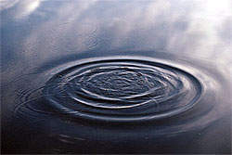
过程动画
过程动画指的是动画中物体的运动或变形用一个过程来描述。
在柔性物体的动画中，物体的形变是任意的，可由动画师任意控制；在过程动画中，物体的变形则基于一定的数学模型或物理规律。
最简单的过程动画是用一个数学模型去控制物体的几何形状和运动，如水波的运动；较复杂的如包括物体的变形、弹性理论、动力学、碰撞检测在内的物体的运动。
过程动画模拟的水波效果

Slide 53
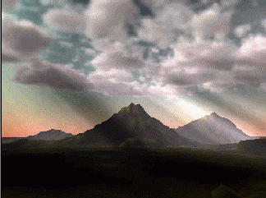
粒子动画
一些电脑场景的随机景物，如火焰、气流、瀑布等，在对其进行描述时，可采用粒子系统的原理，将随机景物想象成由大量的具有一定属性的粒子构成。每个粒子都有自己的粒子参数，包括初速度、加速度、运动轨迹和生命周期等。这些参数决定了随机景物的变化，使用粒子系统可以产生很逼真的随机景物。
粒子动画创作的真实感云层

Slide 54
群体动画
在生物界，许多动物如鸟、鱼等以某种群体的方式运动。这种运动既有随机性，又有一定的规律性。群体的行为包含两个对立的因素，即既要相互靠近又要避免碰撞。控制群体的行为的三条按优先级递减的原则：
碰撞避免原则，即避免与相邻的群体成员相碰；
速度匹配原则，即尽量匹配相邻群体成员的速度；
群体合群原则，即群体成员之间尽量靠近。

Slide 55
人物动画技术
在计算机图形学中，人体的造型与动作模拟一直是最困难、最具挑战性的问题。这是因为，常规的数学与几何模型不适合表现人体形态，人的关节运动特别是引起关节运动的肌肉运动也十分难以模拟。
一种经常用于电影及游戏制作的简便方法是利用传感器记录真人的实际运动，从而模拟出真实人体运动。

Slide 56
人脸的真实动画也一直是计算机图形学中的一个难题。要制作具有自然观感的皮肤的人脸图像十分困难，这使得所生成的动画效果真实性不足。传统的方法是将三维计算机模型与图像处理技术结合，运动模式非常复杂，例如三维框架系统、模拟面部内在结构的模型、基于B样条曲线的方法和模拟肌肉运动的方法等。
几何建模器(geometric modelers)是最传统的面部造型工具。通过标准的计算机图形技术可以进行人脸面部大多数器官的几何建模，并且可以设计任意的面部模型。但由于面部结构的复杂性，该设计过程需要较多的时间和设计技巧。

Slide 57
近年来对人脸(特别是是面部表情)的模拟技术取得了一系列的重要进展。
Guenter方法的基础是一种扫描系统，可以同时获得人脸在特定表情下的三维几何信息和色彩、明暗信息，利用这些信息可以重构出被捕捉表情的真实三维动画效果。这种方法使用大量的采样点来跟踪面部的三维变形，同时获得的多帧视频图像可以用来生成一个纹理序列，并被映射到三维网格的人脸模型上。
使用三维扫描仪（3D scanner）和编码光距离传感器（coded light range sensor）是获得人脸几何形状最直接的方法，这两种方法都是依据三角测量学原理。

Slide 58
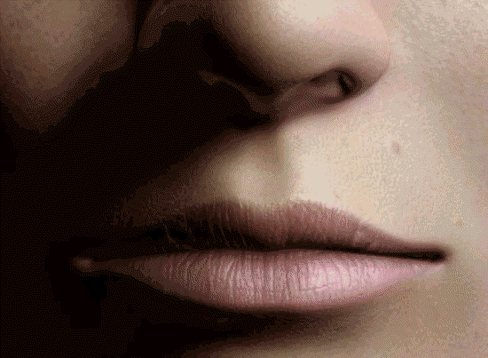
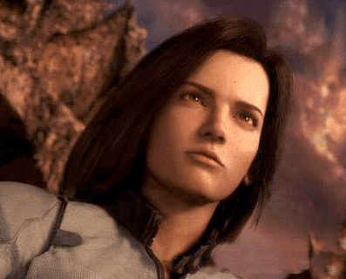
美国哥伦比亚电影公司联合制作的全计算机动画电影《Final Fantasy：The Spirits Within》。其中的女主人公的面部是用计算机动画技术制作的，其生动的3D面部表情足以乱真

Slide 59
运动捕捉
近年来，计算机在视觉领域和图形学领域进行许多研究，取得了丰硕的成果，计算机人体动画生成技术在电影和游戏中取得了广泛的应用。为了使人体运动更加逼真，很多动画产品用到了运动捕捉设备。运动捕捉设备可以以很高的精度实时记录下人体每一个关节在三维空间中的位置，经过后期处理，可以在计算机上重现这些运动数据，并且可以将人体运动克隆到不同的虚拟人物上。

Slide 60
运动捕捉技术是一种新的动画制作方法，是通过分析人体运动序列图像来提取人体关节点的三维坐标，从而得到人体的运动参数，因此能够获得完全真实的人体动画。
为了提高数据的精度和稳定性，许多商品化的系统采用在人体关节点贴标示物的办法，或者采用特殊的硬件。

Slide 61
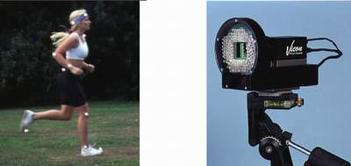
左图显示一个被贴了标示物（白色小球）的演员在场地中跑步，右图是Vicon370系统所采用的特殊红外照相机，只捕捉白色标示物。

Slide 62
三维扫描技术
三维扫描(3D scanner)技术又称为三维数字化技术，能对立体的实物进行三维扫描，迅速获得物体表面各采样点的三维空间坐标和色彩信息，从而得到物体的三维彩色数字模型。部分特殊的三维扫描装置甚至能得到物体的内部结构。
与传统的平面扫描和摄像技术不同，三维扫描技术的扫描对象不再是图纸、照片等平面图案，而是立体的实物。获得的不是物体某一个侧面的图像，而是其全方位的三维信息。其输出也不是平面图像，而是对象的三维数字彩色模型。

Slide 63
由于三维扫描技术能快速方便地将真实世界的立体彩色信息转换为计算机能直接处理的数字信号，在影视特技制作、虚拟现实、高级游戏、文物保护等方面得到了广泛应用。它可以将演员、模型、道具等的表面空间和颜色数据扫描到计算机中，结合现代计算机动画、影视图像处理技术，对这些图像做旋转、压缩、拉伸等各种变化，进行切割、剪裁、拼接等处理，或融入特定的场景中，实现高难度的特技效果，给三维动画特技制作带来了极大的便利。

Slide 64
三维动画影片步入全盛时代
票房节节攀升
更多公司加入
技术与情节并重
打上明星的烙印
画面更加逼真
反传统深得人心

